Slide 1
Estadiamento linfonodal através do EBUS

Slide 2
Métodos não invasivos
Tomografia computadorizada
PET

Slide 3
Métodos invasivos (não cirúrgicos)
Molina, JR. Chest 2006; 130:1211.
Broncoscopia
Punção transtorácica
TBNA (aspiração transbronquial)
EUS-FNA (endoscopia transesofágica e punção com agulha fina)
TBNA guiada por EBUS
TBNA sob visão ultra-sonográfica direta
Notes:
3

Slide 4
Métodos cirúrgicos
Molina, JR. Chest 2006; 130:1211.
Mediastinoscopia
VATS
Toracotomia
Notes:
4

Slide 5
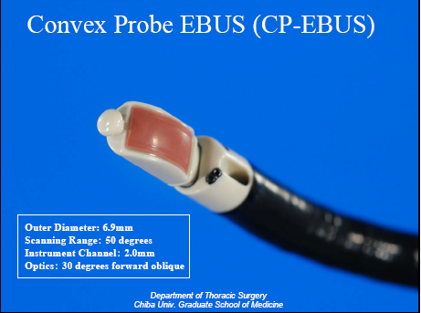
EBUS-TBNA
Calibre externo de 6,9 mm
Imagens são obtidas pela insuflação de um balão com salina na ponta do aparelho
Imagem é precessada
  Podem ser medidas
  Images podem ser congeladas
  Modo Doppler
22-agulha gauge
Notes:
5

Slide 6
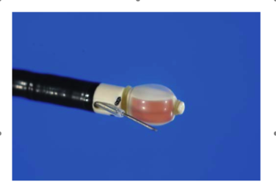
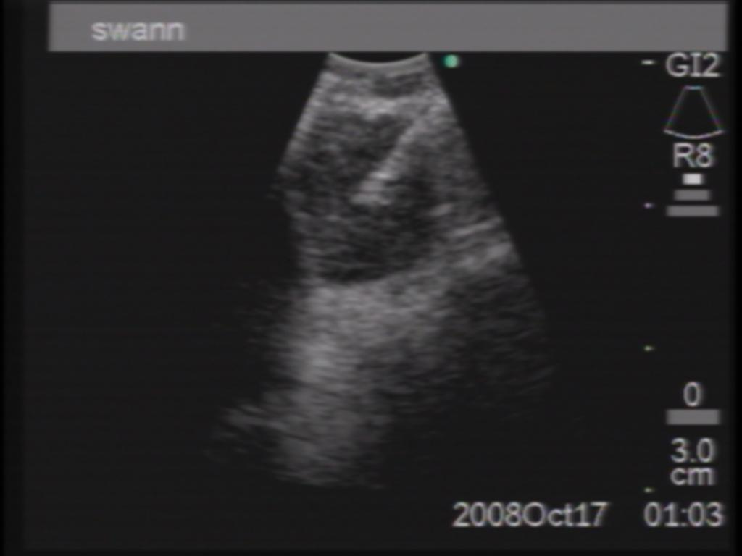
EBUS-TBNA
Notes:
6

Slide 7
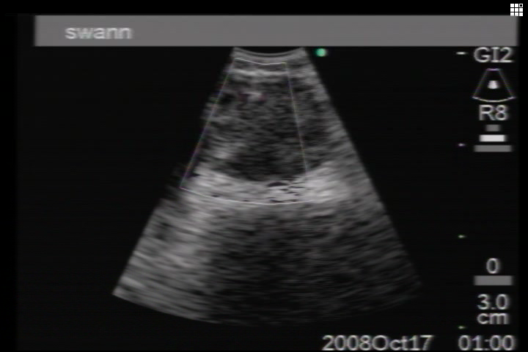
Use of Doppler demonstrates blood flow
Notes:
7

Slide 8
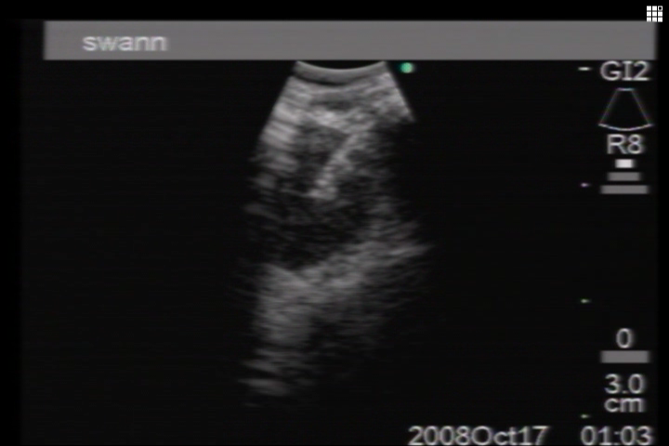
Needle insertion
Notes:
8

Slide 9
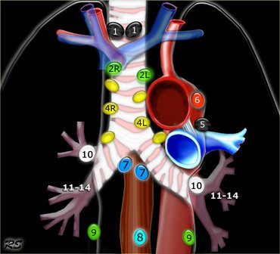

Slide 10
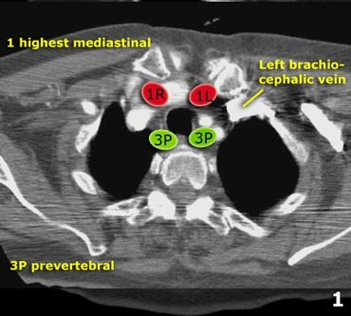

Slide 11
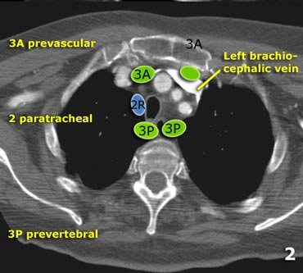

Slide 12
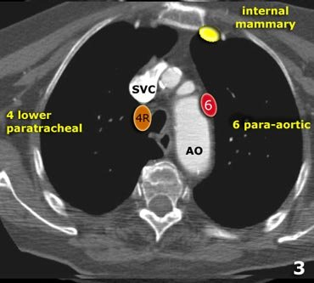

Slide 13
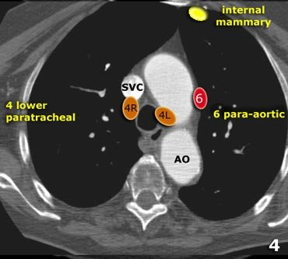

Slide 14
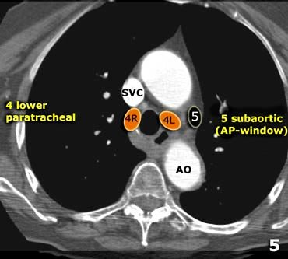

Slide 15
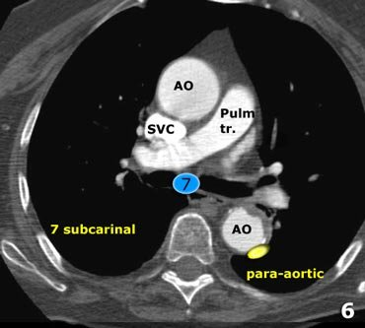

Slide 16
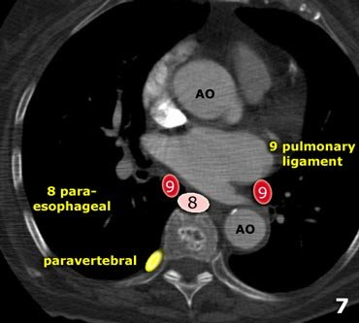

Slide 17
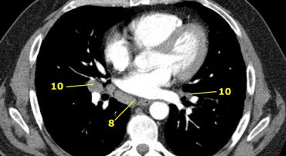

Slide 18
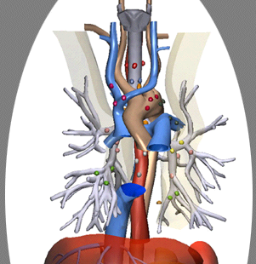
Tomografia e PET
Tomografia de alta resolução permite identificar estruturais menores de 0,5mm
PET identifica processos metabolicamente ativos maiores que 10mm

Slide 19
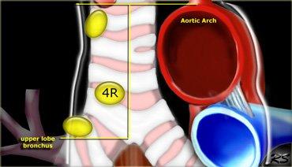
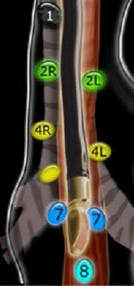
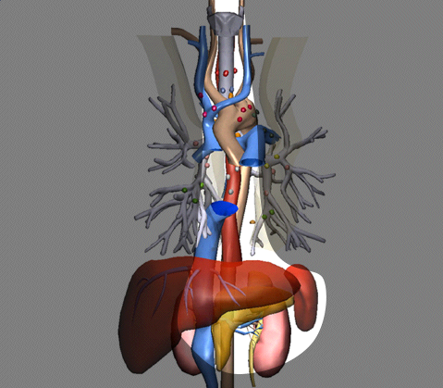
EUS-FNA
Não alcança:
Hilar
Paratraqueal D
Pré-traqueal
Alta especificidade (100%) e sensibilidade (90%)

Slide 20
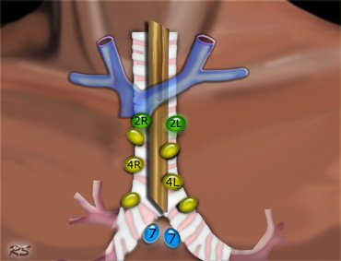
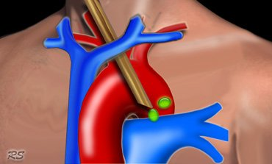
Mediastinoscopia
Pré-traqueal, paratraqueal e mediastinal até estação 7
Cadeias acima de 8 não acessíveis.

Slide 21
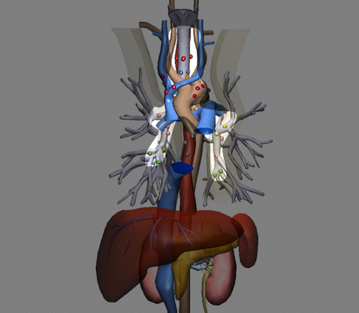
Broncosocpia com TBNA
Acesso a lesões adjacentes aos brônquios
Estações 8 e 9 são inacessíveis

Slide 22
Conventional TBNA
Chest. 1983; 84: 571-6
Chest. 1989; 96: 1228-32
Am. Rev. Respir. Dis. 1986; 134: 146-8
Chest. 2003; 123: 157-66
Chest. 2005; 128: 869-75
Sensibilidade de 14 a 91% (operador-dependente)
Falha na inserção do catéter no interior do linfonodo
Depende do tamanho e da localização do linfonodo
Alta taxa de falso negativo
Notes:
22

Slide 23
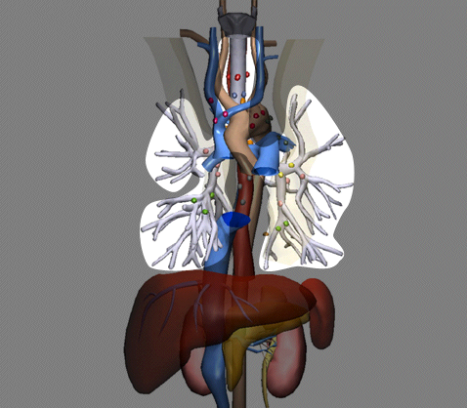
EBUS (MINIPROBE) TBNA
Acesso a lesões adjacentes aos brônquios
Acesso periférico
Estações 8 e 9 são inacessíveis

Slide 24
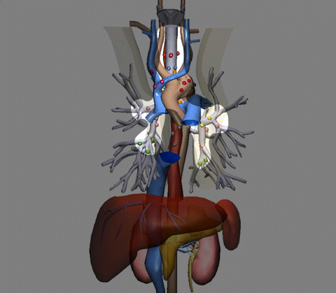
EBUS TBNA (visão US direta)
Acesso a lesões adjacentes aos brônquios
Estações 8 e 9 são inacessíveis
Alta especificidade (100%) e sensibilidade (90%)

